Slide 1
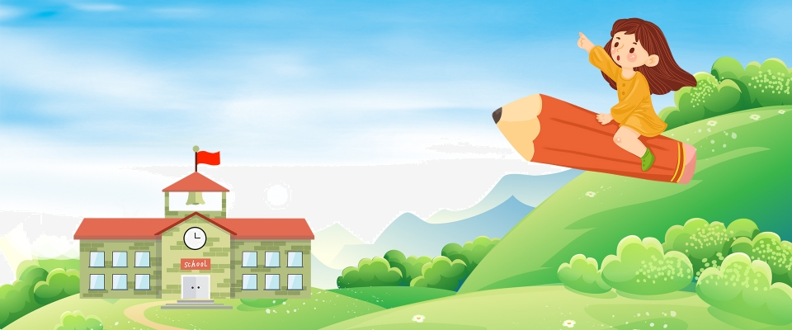
Kết nối tri thức với cuộc sống
TIẾNG VIỆT 1
GV: Phạm Thị Xinh

Slide 2
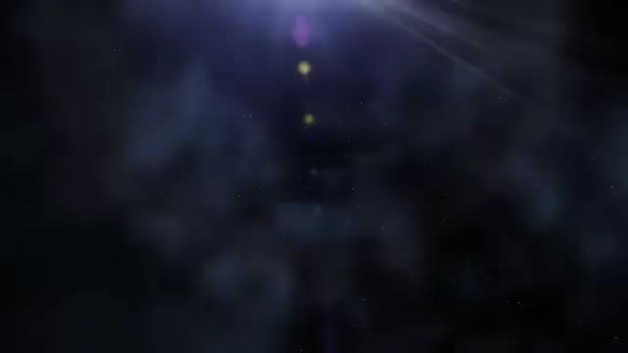

Slide 3


Slide 4
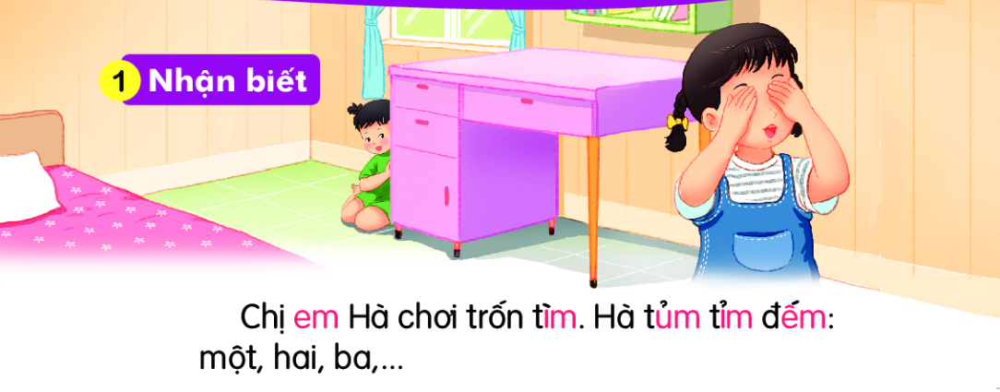
Chị em Hà chơi trốn tìm. Hà tủm tỉm đếm: một, hai, ba,...

Slide 5
em êm im um

Slide 7
em êm im um
đ
êm
đếm
hẻm kem mềm nếm mỉm tím chụm mũm

Slide 8
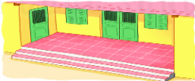


2
§äc
ềm
thềm nhà
tem thư
em
tủm tỉm
ủm
ỉm

Slide 9
em êm im um
đ
êm
đếm
hẻm kem mềm nếm mỉm tím chụm mũm
tem thư
em
thềm nhà
ềm
tủm tỉm
ủm
ỉm

Slide 11

3. Viết
em
êm
im
um

Slide 12
3.ViÕt
thềm nhà
tủm
tỉm

Slide 13
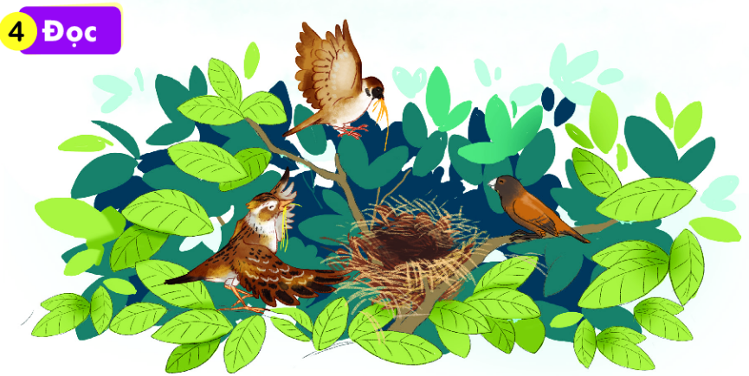
4. Đọc

Slide 14
1
/
Chim ri cần cù tìm cỏ khô về làm tổ. Đêm qua, nó bị ốm. Chim sẻ và chim sơn ca đến thăm, đem cho nó túm rơm. Chim ri cảm ơn sẻ và sơn ca
2
3
4

Slide 15
1
Chim ri cần cù tìm cỏ khô về làm tổ.
/

Slide 16
2
Đêm qua, nó bị ốm.

Slide 17
3
Chim sẻ và chim sơn ca đến thăm, đem cho nó túm rơm.

Slide 18
4
Chim ri cảm ơn sẻ và sơn ca.

Slide 19
1
/
Chim ri cần cù tìm cỏ khô về làm tổ. Đêm qua, nó bị ốm. Chim sẻ và chim sơn ca đến thăm, đem cho nó túm rơm. Chim ri cảm ơn sẻ và sơn ca
2
3
4

Slide 20

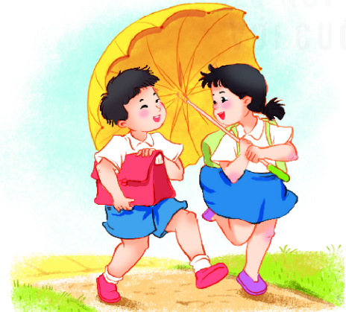
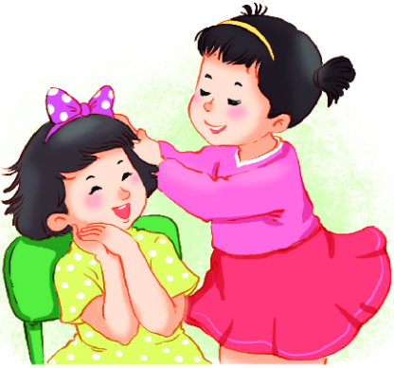
Giúp bạn

